Slide 1
TERAPIE DIABETU MELLITU
PharmDr. Ondřej Zendulka, Ph.D.

Slide 2
Diabetes mellitus - Úvod
chronické, metabolické, etiopatogeneticky nejednotné onemocnění, základní symptomatologie = hyperglykémie
Patogeneze – absolutní nebo relativní nedostatek inzulínu, genetická predispozice, jiné
Klasifikace - DM I typu, DM II typu
- gestační, sekundární diabetes, MODY
Farmakoterapie 1) inzulín
2) „perorální“ antidiabetika

Slide 3
nedostatek inzulínu
SVALY
↓oxidace glukózy
↓ proteosyntéza
↑přeměna proteinů na AMK
TUKOVÁ TKÁŇ
narušená utilizace glukózy
↓ vychytávání glukózy inzulín-senzitivními buňkami
↑lipolýza
↑ uvolnování VMK
HYPERGLYKEMIE
↑ AMK v játrech
↑ketogeneze
OSMOTICKÁ DIURÉZA
proteinový katabolismus
acidóza →poškození funkcí
CNS, koma, exitus
- dehydratace
- hypovolemie
- poškození renálních funkcí

Slide 4
Diabetes mellitus – Klinický obraz
polyurie, polydypsie, noční močení, ztráta hmotnosti při normální chuti k jídlu, tělesná slabost, únavnost, poruchy ostrosti zraku, poruchy vědomí až koma (u dětí)
1.typ - příznaky bývají výraznější, nastupují rychle (týdny)
2.typ - příznaky méně nápadné, vyvíjejí se měsíce až léta
- další - souvisí s orgánovými komplikacemi – svědění kůže, poruchy vidění, bolesti a mravenčení, neuralgie, špatně se hojící rány, kožní afekce, kazivost a vypadávání zubů, poruchy potence, libida…

Slide 5
Diabetes mellitus – Klinický obraz
Metabolický syndrom
inzulínová rezistence
hypertenze
hypertriglyceridémie
porucha glukózové tolerance/diabetes
abdominální obezita

Slide 6
Diabetes mellitus – Cíle terapie
Kompenzace
Dieta a režimová opatření
diabetická dieta
dlouhodobá aerobní fyzická zátěž vytrvalostního charakteru
- boj s obezitou, dislipidemií, hypertenzí, infekcemi…

Slide 7
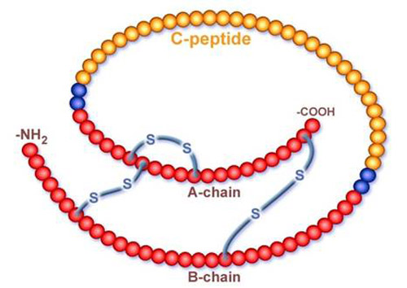
Diabetes mellitus – Inzulín
nízkomolekulární protein, 2 řetězce, A 21 AMK, B 30 AMK
2 S-S můstky
neváže se na plazmatické bílkoviny
tvořen v B-buňkách Langerhansových ostrůvků pankreatu
A buňky produkují glukagon
D buňky somatostatin
PP buňky pankreatický polypeptid
Syntéza: preproinzulín (107 AMK) →
→ proinzulín (82 AMK, A+B+C-peptid) → inzulín
C protein ukazatel endogenní sekrece inzulínu

Slide 8
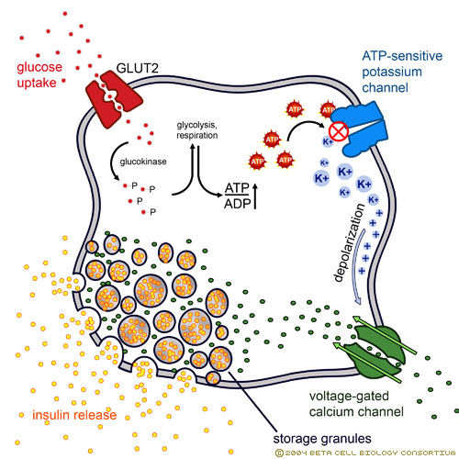
Diabetes mellitus – Inzulín
Sekrece z β buněk
+
glukóza, glukagon,
Lys, Arg, Leu, MK, PAD,
gastrin, sekretin, AcChol
GLP-1
-
somatostatin, inzulín,
sympatikus (adrenalin)

Slide 9
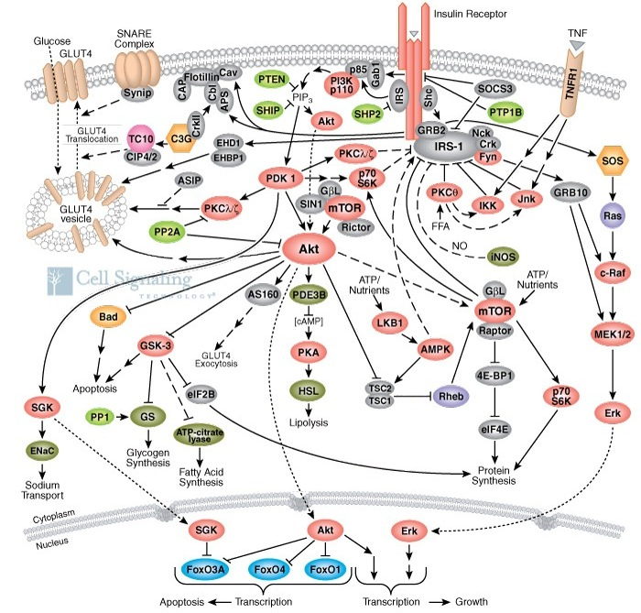
Diabetes mellitus – Inzulín. receptory
IR
inzulín, IGF-I a IGF-II
tyrozinkinázová aktivita
aktivace IRS =
  regulace glykémie
  glykogeneze
  lipogeneze
aktivace Grb2 a Ras,
= ↑ aktivita MAPK =
= ↑ proteosyntéza a genet.
transktipce

Slide 10
Diabetes mellitus – Typy inzulínu
1. Zvířecí
- z vepřových či hovězích pankreatů, vysoce čištěný, monokomponentní, dnes jen AUV
2. Lidský
vyrábí se biosynteticky, označuje se HM
3. Inzulínová analoga
inzulínu – biosynteticky připravená, spec. vlastnosti - délka působení (krátce, s prodlouženým účinkem)
- tvorba protilátek proti inzulinu závisí na čistotě preparátu

Slide 11
Diabetes mellitus – Typy inzulínu
1. Krátce působící
  inzulínová analoga: lispro, aspart, glulisin
  - lze i.v., úč. do 15 min., max. 30-45 min., celkem 2-5 h.
  B) neutrální vodné roztoky hum. inzulinu – krystalický, rozpustný I
  lze i.v. úč. do 30 min., max. 1-3 h., celkem 4-6 h.
2. Středně dlouze působící – protamin I, amorfní směsi, lispro susp.
úč. 1-2,5 h., max. 4-8 h., celkem 12-24 h.
amorfní a krystalické směsi v poměru 30:70
3. Dlouze působící – krystalické suspenze, glargin, detemir, degludec, PEG lispro
- úč. 2-3h, max. 10-18h., celkem 24-36h.

Slide 12
Diabetes mellitus – Aplikace inzulínu
Inzulínová pera
vyměnitelný zásobník s vysouvatelnou jehlou
kalibrované dávkování po 1 až 2 jednotkách
Inzulínové pumpy
kontinuální aplikace dle aktuální glykémie
lze doplnit i integrovaným glukometrem, programovatelné
Inzulínové stříkačky
- se zatavenou jehlou, cejchované po jednotkách
Inhalace

Slide 13
Diabetes mellitus – Indikace
DM I typu, gestační DM
Ketóza, ketonurie, ketoacidóza
Diabetici mladší 30 let
Diabetici se závažnou infekcí a gangrénou
DM 2. typu kde selhala dieta PAD nebo pacient užívá glukokortikoidy nebo trpí poruchou jater či ledvin

Slide 14
Diabetes mellitus – N.ú. inzulínu
Hypoglykémie
Alergie
Lipodystrofie
Rezistence

Slide 15
Diabetes mellitus – DM II, PAD
Schéma terapie DM II typu
režimová opatření: dieta + fyzická aktivita
nestačí-li 1. potom monoterapie PAD
nestačí-li 2. potom kombinace PAD
nestačí-li 3. potom kombinace PAD a inzulínu
Kritéria výběru vhodného PAD
věk, váha, hladina inzulínu
hyperglykémie nalačno a po jídle
přítomnost metabolického syndromu
přidružená chronická onemocnění

Slide 16
Diabetes mellitus –PAD
Perorální antidiabetika
Biguanidy
Deriváty sulfonylmočoviny
Thiazolidindiony
Inhibitory střevní glukosidáz
Meglitinidy
Analogy GLP1 – inkretiny
Gliptiny
Inhibitory SGLT2

Slide 17
Diabetes mellitus –PAD
Biguanidy – metformin, buformin, fenformin
Mech. účinku: A) zvýšení senzitivity periferních tkání k
inzulínu ( játra, PPS)
B) zvýšení vazby inzulínu na periferní
receptor
⇒ nevznikají hypoglykemie!!!
účinek nezávisí na pankreatu, ale potřebují k účinku inzulin
snižují hyperglykémii, ale neovlivňují normoglykémii
KI: renální a hepatální insuficience, gravidita, alkoholismus, kardiorespirační selhávání a tkáňové hypoxie pro riziko laktátové acidózy

Slide 18
Diabetes mellitus –PAD
Biguanidy – metformin, buformin, fenformin
- zvyšují HDL cholesterol, zlepšují reologické vlastnosti krve, snižují hladiny glukagonu
Nežádoucí účinky:
- laktátová acidóza
- nauzea, GIT intolerance ( až 20% pacientů), snížená absorpce vit B12
- ztráta hmotnosti
disulfiramová reakce
Indikace – obézní pacienti s DM II, nebo neobézní v kombinaci s deriváty sulfonylmočoviny

Slide 19
Diabetes mellitus –PAD
Thiazolidindiony (glitazony)
- rosiglitazon, pioglitazon, troglitazon
Mechanismus účinku: aktivace jaderných PPAR-ɣ receptorů + senzitizace periferních tkání k inzulínu
nepůsobí hypoglykemicky u euglykemických pacientů
↑ syntézu glykogenu, glykolýzu a lipogenezi a ↓ glukoneogenezi v játrech

Slide 20
Diabetes mellitus –PAD
Thiazolidindiony (glitazony)
- rosiglitazon, pioglitazon, troglitazon
Indikace: ne lék. 1. volby,
- kombinace s jinými PAD nevede k lepšímu klin. efektu než kombinace metformin + SU
Nežádoucí účinky: hepatotoxicita, retence tekutin, ↑TAG
Kontraindikace: alergie, poškození jater, těhotenství, laktace

Slide 21
Diabetes mellitus –PAD
Deriváty sulfonylmočoviny
Mech. účinku:
A) pankreatické – stimulace B buněk (blok K⁺ kanálu) a sekrece inzulínu = riziko hypoglykémie!!!
B) extrapankreatické ↑ afinitu inzulinu k receptorům
↓hepatální degradaci inzulinu
↓ sekreci glukagonu
↓glukoneogenezi
↑ počet receptorů na erytro-, adipo- a monocytech
Notes:
historie hypoglykemizující sulfonamidy

Slide 22
Diabetes mellitus –PAD
Deriváty sulfonylmočoviny
I. generace: chlorpropamid, tolbutamid
II. generace: glibenklamid, glipizid, gliklazid, glikvidon
III. generace: glimepirid
Indikace: léky 1. volby u neobézních pacientů DM II
Nežádoucí účinky: hypoglykémie, zvýšení chuti k jídlu, retence tekutin, alergie, fotosenzitivita
Kontraindikace: hypoglykémie, ketoacidóza, poškození ledvin/jater (relativní), těhotenství
Notes:
historie hypoglykemizující sulfonamidy

Slide 23
Diabetes mellitus –PAD
Meglitinidy (glinidy)
- repaglinid, nateglinid, meglitinid
Mechanismus účinku: podobný MU jako deriváty SU, ale prostřednictvím jiného receptorového místa, rychlejší účinek
Indikace: kombinace s metforminem, hypoglykemizující efekt cca 4h po požití
Nežádoucí účinky: hypoglykémie, nausea, průjem
Kontraindikace: DM I, diabet. ketoacidóza, gravidita

Slide 24
Diabetes mellitus –PAD
Inkretiny
Gliptiny
Sekrece inzulinu
GLP-1
↓GLC
X
Inhibice sekr. glukagonu
DPP-IV
Metabolity GLP-1

Slide 25
Diabetes mellitus –PAD
Analoga GLP1 (inkretinová mimetika)
- exenatid, liraglutid
Mechanismus účinku: stimulace Rc pro glukagon-like peptid 1 = stimulace sekrece inzulínu + inhibice sekrece glukagonu
Indikace: DM II v kombinaci s jinými PAD, aplikace s.c.
Nežádoucí účinky: hypoglykémie, nausea, průjem
Kontraindikace: DM I, diabet. ketoacidóza, gravidita

Slide 26
Diabetes mellitus –PAD
Gliptiny
- sitagliptin, vildagliptin., alogliptin, linagliptin
Mechanismus účinku: inhibitory dipeptidylpeptidázy (DPP-IV)
=inhibice degradace inkretinů (hormony GIT, stimulující B bky)
Indikace: DM II v kombinaci s jinými PAD
nižší riziko hypoglykémie
lepší kontrola glykémie a Hb1Ac
zpomalení/zastavení progrese DM

Slide 27
Diabetes mellitus –PAD
Inhibitory SGLT2
- depagliflozin, kanagliflozin
Mechanismus účinku: reverzibilní inhibice SGLT2 = inhibice reabsorbce GLU v ledvinách
účinek závisí na hladinách glykémie a GFR
mírný diuretický a natriuretický efekt
Indikace: monoterapie substituce metforminu, kombinace
Nežádoucí účinky: infekce urogenitál. traktu
hypoglykémie, polyurie, bolesti zad

Slide 28
Diabetes mellitus –PAD
Inhibitory střevních glukosidáz
- akarbóza, voglibosa, miglitol
Mechanismus účinku: kompetitivní inhibice střevních α glukosidáz = zpomalení a redukce absorpce sacharidů z GIT
- neinterferují se vstřebáváním monosacharidů
Indikace: monoterapie i kombinace DM II
Nežádoucí účinky: GIT potíže – edukační léčivo
- při kombinaci s jinými PAD a hypoglykémie nutno podat monosacharid nebo glukagon

